Slide 1


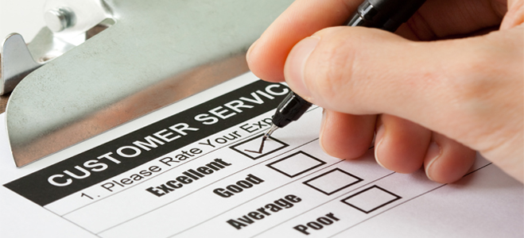

Análisis de sentimientos con reseñas de hoteles
Integrantes:
Juan de Jesús Aguilar Solano - 1576327
Alder López Cerda - 2085382
Orestes Boffill Beltrán - 208537

Slide 2
Contenido
Introducción | Breve descripción del proyecto
Problemática | Se describe el problema abordado y su importancia
Objetivos | Objetivos planteados para la realización de este trabajo
Desarrollo | Contiene las características de la bases de datos utilizada, las variables empleadas, etapas del proyecto
Resultados | Gráficas y tablas obtenidas
Conclusiones | Se muestran las conclusiones parciales obtenidas hasta el momento
Bibliografía | Fuentes consultadas

Slide 3

INTRODUCCIÓN
El continente Europeo es un destino turístico que muchas personas alrededor del mundo escogen para vacacionar por lo que en los comentarios acerca de la experiencia en los diferentes hoteles no se deja esperar.
Se caracteriza por los miles de destinos que posee, por lo que el sector hotelero es un mercado bastante grande, y por lo tanto, uno de los ingresos más fuertes para algunas ciudades.

Slide 4
Problemática
Para las gerencias de ventas y tomadores de decisiones de los hoteles es muy importante conocer la opinión general de los turistas que han visitado sus instalaciones
Conocer los aspectos más importantes que influyen en una mala experiencia para el usuario, es de suma importancia para poder solucionar el problema de la de manera eficiente.

Slide 5
Objetivo Principal
Realizar un estudio de minado de texto para extraer información valiosa de las reseñas que han sido brindadas por los usuarios de cada hotel.
Objetivos especificos
Realizar un preprocesamiento de texto para su implementación en algoritmos de aprendizaje automático.
Implementar el algoritmo Random Forest para crear un clasificador que realice predicciones de sentimientos para las reseñas brindadas por los usuarios.
Utilizar el algoritmo Random Forest para extraer información valiosa acerca de la base de datos.

Slide 6

DESARROLLO

Slide 7




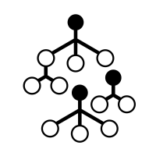

Etapas del procesamiento
Lectura de datos y procesamiento básico
Preprocesamiento de texto
Vectorización de las palabras
1
2
3
Extracción de conocimientos
Clasificador Random Forest
5
4

Slide 8

Base de datos
La base de datos estudiada fue extraída del sitio web booking.com
La base de datos contiene una serie de atributos brindados por 515,000 clientes acerca de 1493 hoteles de lujo de Europa

Slide 9
Base de datos
Diccionario de datos
Hotel_Address: Dirección del hotel.
Review_Date: Fecha en la que el usuario realizó la reseña.
Average_Score: Calificación media del hotel calculada en base en los últimos comentarios del año.
Hotel_Name: Nombre del Hotel.
Reviewer_Nationality: Nacionalidad del usuario que realizó la reseña.
Negative_Review: La reseña negativa que el usuario ha brindado al hotel, si no brindó reseña negativa, el campo contendrá la cadena “No Negative”.
Review Total/NegativeWordCounts: El número de palabras negativas en la reseña.
Positive_Review: La reseña positiva que el usuario ha brindado al hotel, si no brindó reseña positiva, el campo contendrá la cadena “No positive”.
ReviewTotal/PositiveWordCounts: Número total de palabras positivas en la reseña.
Reviewer_Score: La calificación que el usuario ha dado al hotel basado en su experiencia.
TotalNumberofReviewsReviewerHasGiven: Número de reseñas que los usuarios han dado en el pasado.
TotalNumberofReviews: El número total de reseñas válidas que el hotel tiene.
Tags: Tags de las reseñas dadas al hotel.
AdditionalNumber_Scoring: Indica cuantas calificaciones sin reseña ha brindado.
lat: Latitud del hotel.
lng: Longitud del hotel.

Slide 10
Atributos de interés
Para el propósito principal del estudio, nos enfocamos en los siguientes atributos:
Negative_Review: La reseña negativa que el usuario ha brindado al hotel, si no brindó reseña negativa, el campo contendrá la cadena “No Negative”.
Positive_Review: La reseña positiva que el usuario ha brindado al hotel, si no brindó reseña positiva, el campo contendrá la cadena “No positive”.
Reviewer_Score: La calificación que el usuario ha dado al hotel basado en su experiencia.

Slide 11
Reseñas etiquetadas
Para la obtención de una base de datos clasificadas se realizó crearon 2 atributos nuevos.
Review: consiste en la unión de Negative_Review y Positive_Review.
Sentiment: determina si la reseña es positiva o negativa tomando como criterio la calificación brindada.
Si Reviewer_Score >= 7.0, entonces es positiva.
Si Reviewer_Score < 7.0, entonces es negativa.

Slide 12
Resultado del procesamiento
Se realiza el preprocesamiento para obtener el insight en relación al sentimiento:
Antes
Después

Slide 13
Procesamiento de las palabras
Se realizó una serie de procesos al atributo review, la cuales son las siguientes:
Convertir todos los caracteres a minúsculas y elimina correos y páginas web.
Remover signos de puntuación y caracteres especiales, los cuales son los siguientes:
[ ¿, ?, ¡, ‘, “, #, :, “, ”, _, ., , ), (, \, /, *, –, $,%,&,+,;,<,=,>,@,[,],^_,`,{,|,},~]
Normalizar los espacios, es decir, el espaciado doble, triple, cuádruple, etc. Es sustituido por un espaciado simple.
Separar la cadena de texto en palabras y esta es guardada en una lista, tomando como referencia de separación el espaciado simple.
Removemos las “stopwords” de la lista de palabras, las “stopwords” se obtuvieron de la biblioteca nltk [3].
Stemming de las palabras. Este proceso se lleva a cabo mediante el SnowBall Stemmer, también contenido en la biblioteca nltk tomando en cuenta el contexto de la palabra.
Texto antes
"Text to_test angry preprocesamiento_words function, https://sitioweb.com and email: anonymus_123@gmail.com“
Texto después
['text', 'test’, ‘angri’,'preprocesamiento', 'word', 'function', 'email']

Slide 14
Resultado del procesamiento
Antes
Se realizó una binarización del sentimiento.
Después

Slide 15
Vectorización de las palabras
Vectorización de las palabras (1200 palabras más frecuentes).
Variables regresoras
Etiqueta
Dimensiones (515738, 1200)

Slide 16
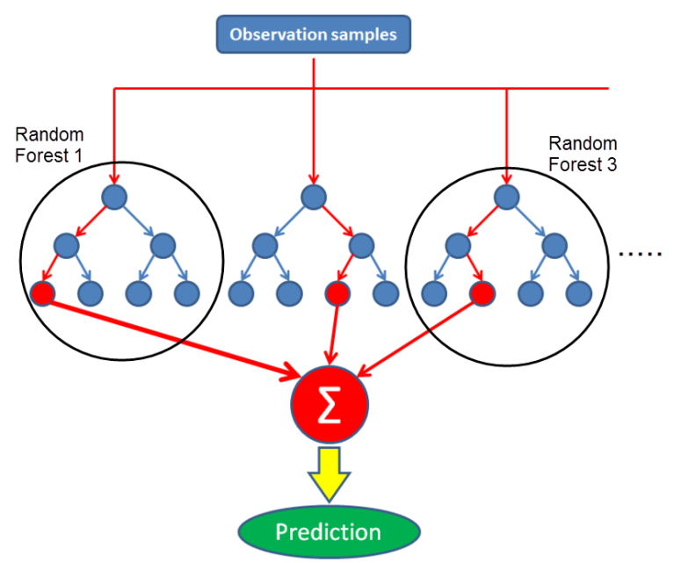
Random Forest
Para el clasificador Random Forest se utilizó un subconjunto 20,000 datos de la base procesada, seleccionando datos balanceados para entrenar el modelo.
Este algoritmo busca en todo los arboles generados determinando la importancia de las hojas.
Los parámetros utilizados para este modelo son:
Número de árboles = 200
Mínimo de muestras por hoja = 20
Umbral: Índice de Gini

Slide 17
RESULTADOS

Slide 18
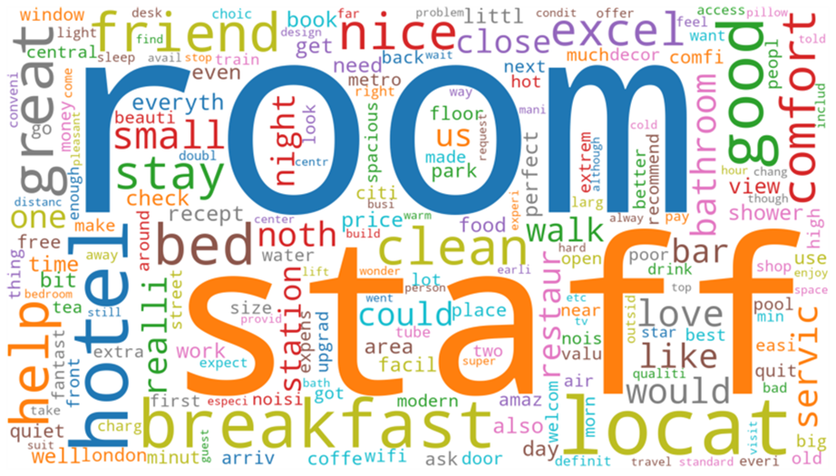
Nube de palabras

Slide 19
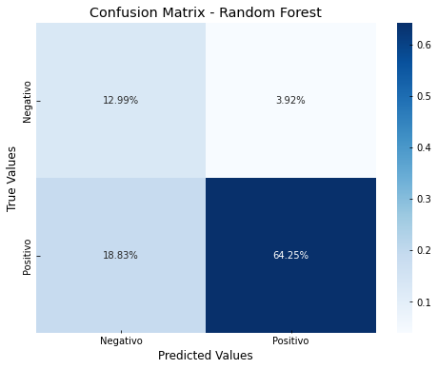
Rendimiento del clasificador
Métricas del modelo
Accuracy: 77.25%
Precision: 94.24%
Recall: 77.34%
F1 score: 84.96%
Se oberva que se tiene un mayor porcentaje de datos clasificados en Verdaderos positivos, alto porcentaje de Falsos negativos y un porcentaje muy bajo de Falsos Positivos.

Slide 20
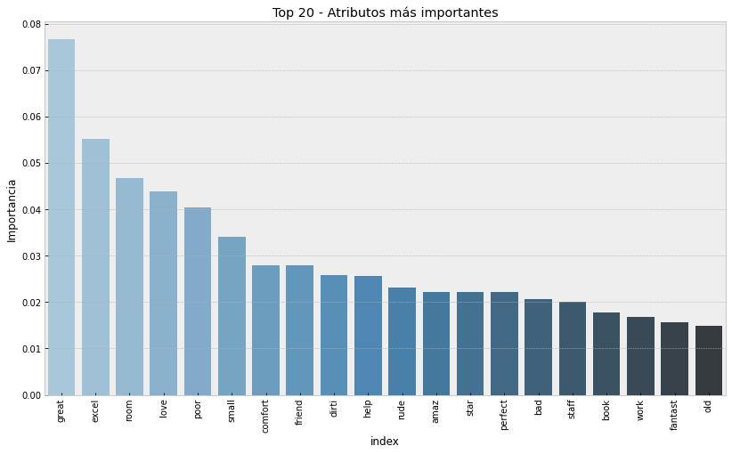
Importancia de los atributos
Se observa la palabra great, con un mayor peso para clasificar las reseñas, por lo que podemos identificar que que esa palabra funciona muy bien para clasificar las reseñas positivas.

Slide 21
CONCLUSIONES
El uso de modelo clasificación para la predicción de bases de datos resulta bastante conveniente cuando se tiene datos etiquetados, sin embargo, debe tenerse cautela cuando los datos no están balanceados, de ser así, buscar la mejor manera de abordar esta problemática, en nuestro caso dado que la muestra es bastante grande, se decidió crear un subconjunto con datos balanceados.
Para el procesamiento de los datos se abordaron pasos estándar para limpiar el contenido de texto, además para este proyecto se decidió usar un stemming de palabras para alimentar los algoritmos, esto debido a que el modelo no identificará el sentimiento de las palabras, solo la asociación que tiene hacia comentarios positivos.
Se identifica que el clasificador dan resultado positivo dado que random forest es flexible a la hora de personalizarlo y así poder extraer conocimientos valiosos de los datos.
Como comentario final, los clasificadores pueden mejorarse si añadimos más atributos, probablemente si agregamos el número de palabras contenidas en la reseña positiva y negativa nos brinde mayor información acerca del sentimiento de la reseña.

Slide 22
BIBLIOGRAFÍA
J. (2018, 18 diciembre). Sentiment analysis with hotel reviews. Kaggle. Recuperado 26 de mayo de 2022, de https://www.kaggle.com/code/jonathanoheix/sentiment-analysis-with-hotel-reviews/data
Go, A., Bhayani, R. and Huang, L., 2009. Twitter sentiment classification using distant supervision. CS224N Project Report, Stanford, 1(2009), p.12.
Sentiment Analysis | Lexalytics. (s. f.). Lexalytics. Recuperado 26 de mayo de 2022, de https://www.lexalytics.com/technology/sentiment-analysis

Slide 23
Gracias!!!

